Slide 1
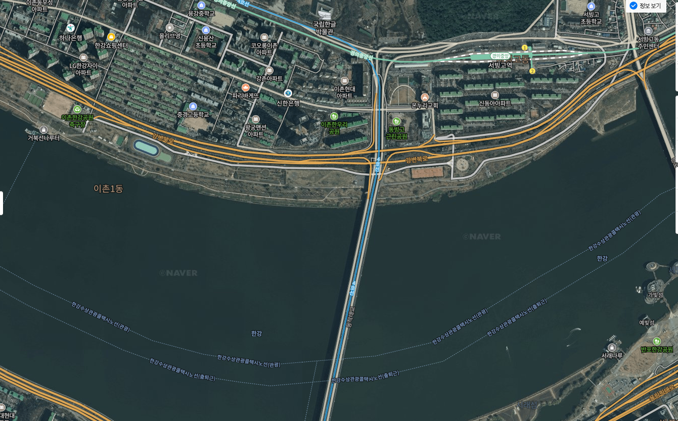
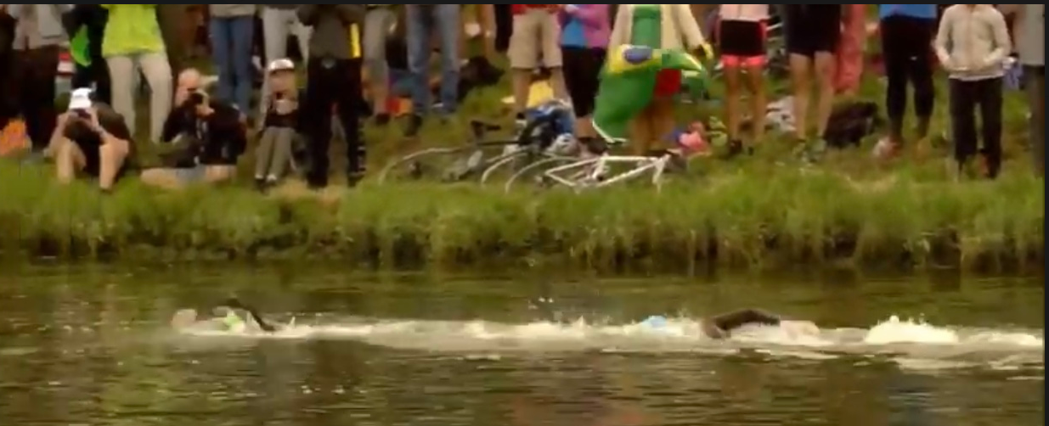
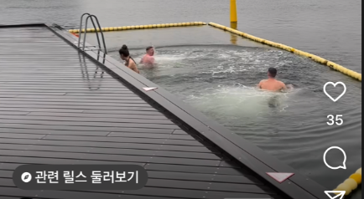
1. 유휴지 ( 온수 샤워실,탈의실,휴게실)
2. 야외 플로팅 수영시설 설치
- 잠수교에서 동작대교까지 한강변을
잔디로 변경하여 산책길에서 시야확보(안정성)
- 아래 그림처럼 플로팅 라인 설치 및 설치된곳
수영장처럼 안전하게 한강수심 1.2m로 정비
1
잠수교
2
동작대교
( 서울시 추진예정인 한강 아트피어와 연계)
유휴지에서 동작대교로 한강변따라 야외수영
-> 거북선나루터까지 런닝
-> 나루터에서 유휴지까지 자전체 완주하면 기념사진 및 기록증 발급 및 유휴지 판매시설에서 기념품 판매
(서울을 기념하는체육복등 기념품판매)

